Slide 1
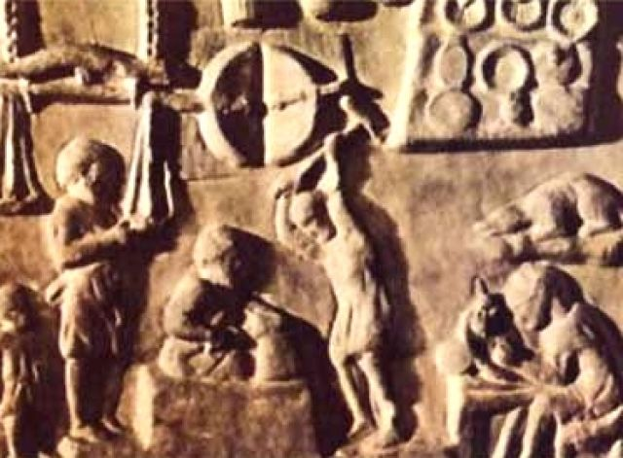

Storia dell’alimentazione

Slide 2
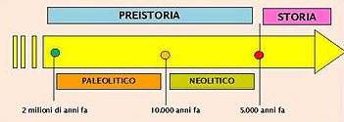
Il Mesolitico
20.000 anni – 10.000 anni fa
È la fase di transizione tra Paleolitico e Neolitico
che vede alcune società umane avviarsi all'agricoltura e alla vita sedentaria.

Slide 3

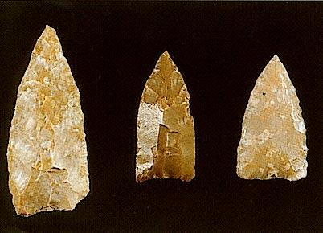
Età
della pietra nuova
10.000 – 5.000 anni fa

Slide 4
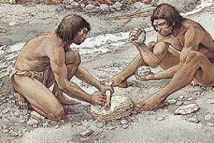
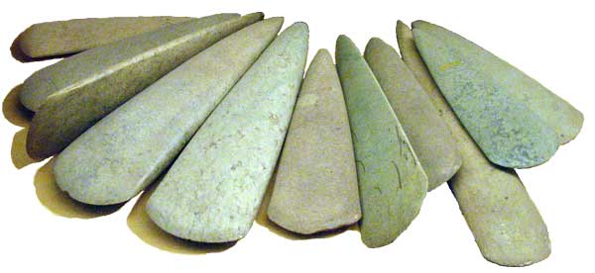
I primi attrezzi
L'uomo specializza le tecniche
di levigatura della pietra costruendo arnesi e strumenti più affilati ed efficaci che indirettamente consentono di aumentare la produttività del lavoro.

Slide 5
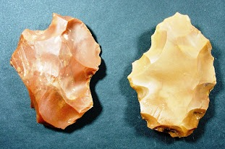
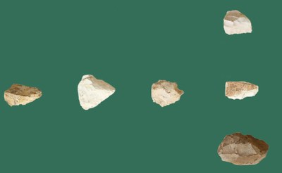
I primi attrezzi
Tra gli strumenti affilati vi sono i raschiatoi

Slide 6
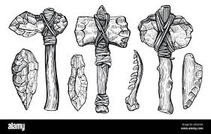
Caccia
Si perfeziona la caccia con l’uso di utensili più efficienti

Slide 7

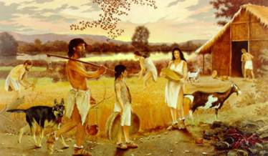
La Rivoluzione neolitica
Cambia in modo radicale il sistema di approvvigionamento del cibo:
è la rivoluzione neolitica
cioè il passaggio
dalla pastorizia all’agricoltura
e quindi dal nomadismo alla sedentarietà.

Slide 8
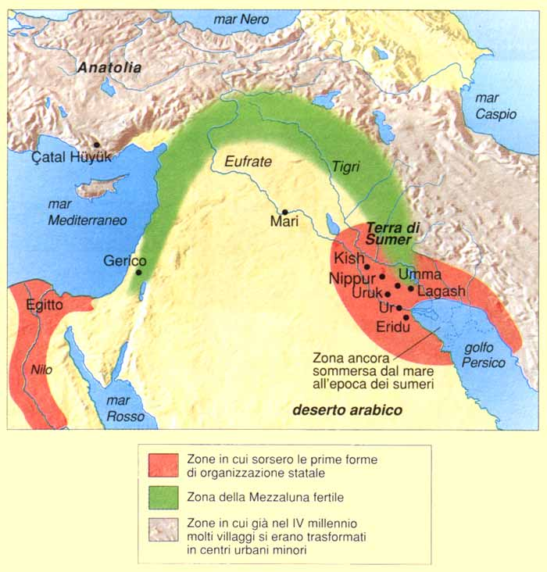
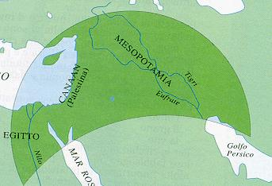
Mezzaluna fertile

Slide 9
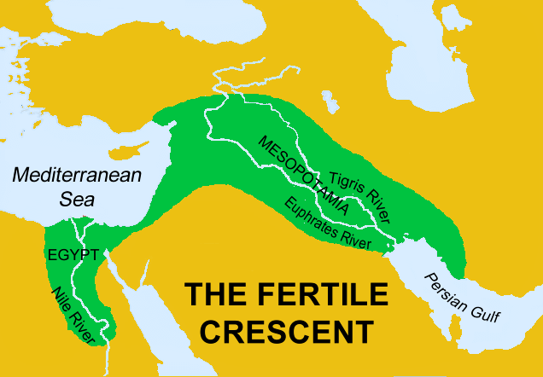
Mezzaluna fertile
Il territorio intorno ai fiumi Tigri ed Eufrate
fu abitato, in successione o in parallelo, da diverse popolazioni in continua lotta per il predominio.

Slide 10
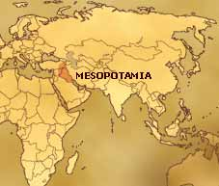
Mesopotamia
le prime comunità stabili si costituiscono definitivamente in Mesopotamia

Slide 11
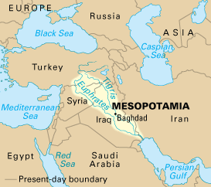
Mesopotamia

Slide 12
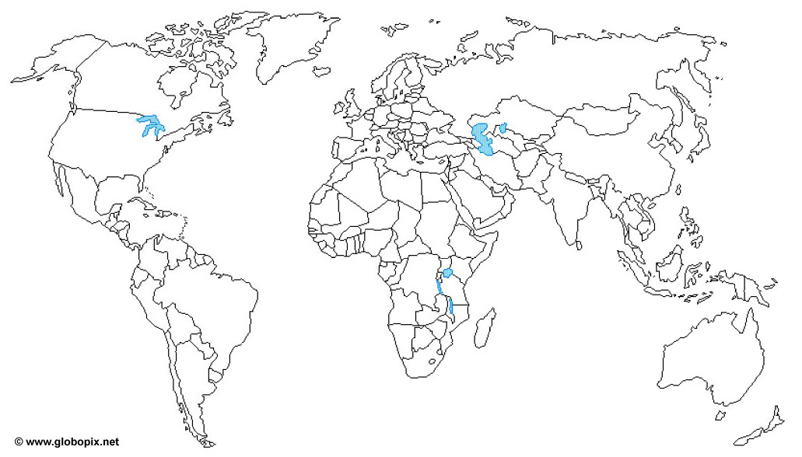
Dall’Africa l’Homo sapiens ha iniziato la colonizzazione del mondo pare prima di 125 mila anni fa; infatti a questo periodo risalgono dei reperti archeologici rinvenuti nella penisola arabica
Homo sapiens: colonizzazione della terra

Slide 13

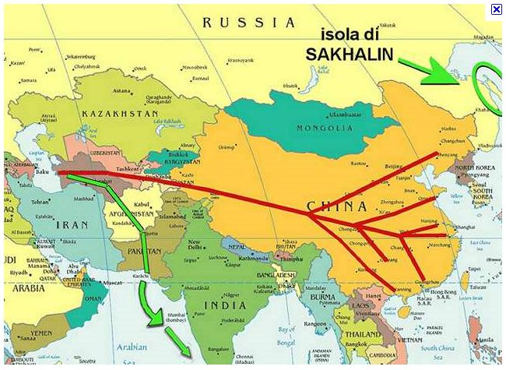
… ma anche in Cina e India
.

Slide 14
… in America meridionale
.

Slide 15
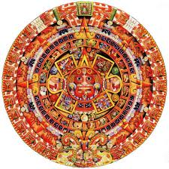
Civiltà precolombiane
.
Aztechi
XIV – XVI sec
Maya
1500 a.C. ?
Inca
XIII – XV sec

Slide 16
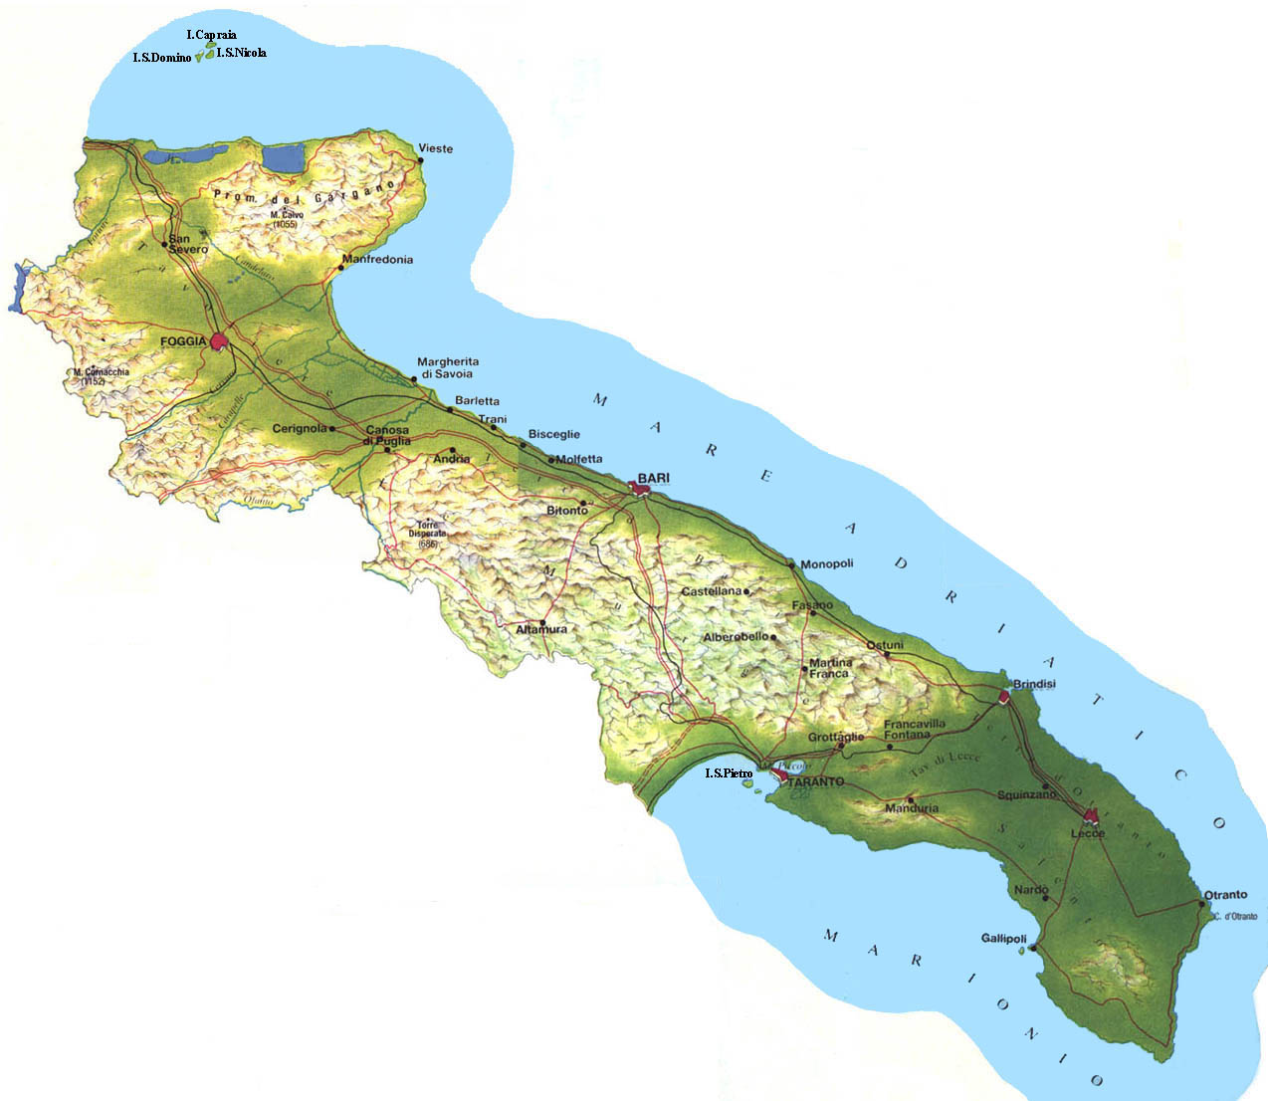
In Puglia ?
.
Passo di Corvo
5000 a.C. ?
Grotta Romanelli
Grotta dei Cervi
Roca vecchia

Slide 17
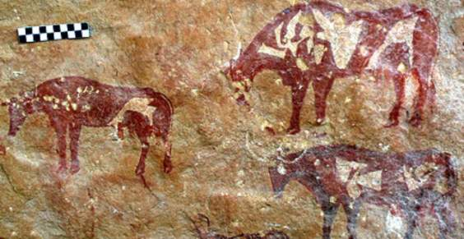
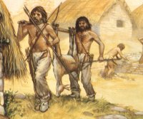
11 - 10.000 a.C
Nasce l’allevamento
Si iniziano a selezionare gli animali da allevare e a perfezionare la caccia non solo per ammazzare gli animali,
ma anche per catturarli vivi con trappole.

Slide 18
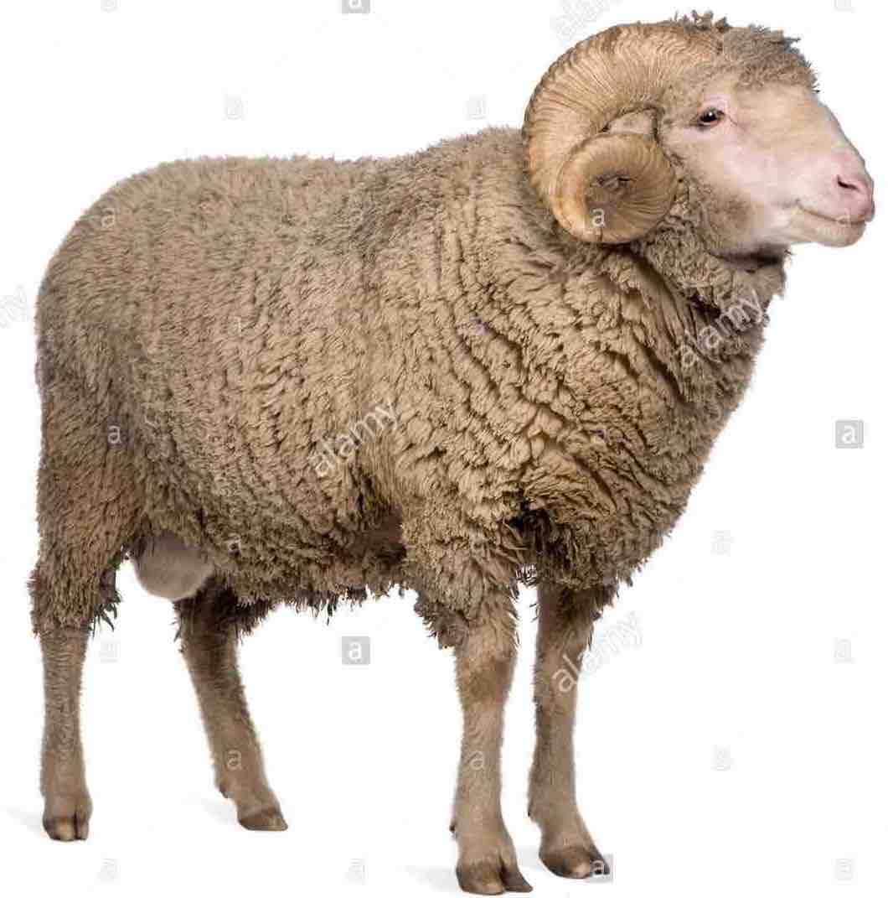
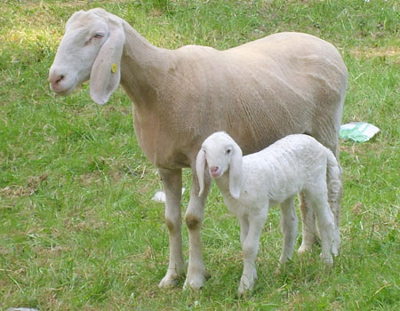
I primi animali addomesticati
La pecora (Ovis aries) sembra attestata dal X - IX millennio a.C.
Pecora con agnello
Montone o ariete
Una popolazione altamente eterogenea era stata reclutata dall’uomo prima della vera e propria domesticazione; sembra infatti che esistessero già ben cinque linee di pecore che diversero ben prima del processo di domesticazione, circa 11000 anni fa.

Slide 19
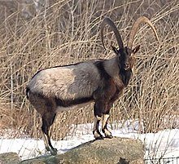
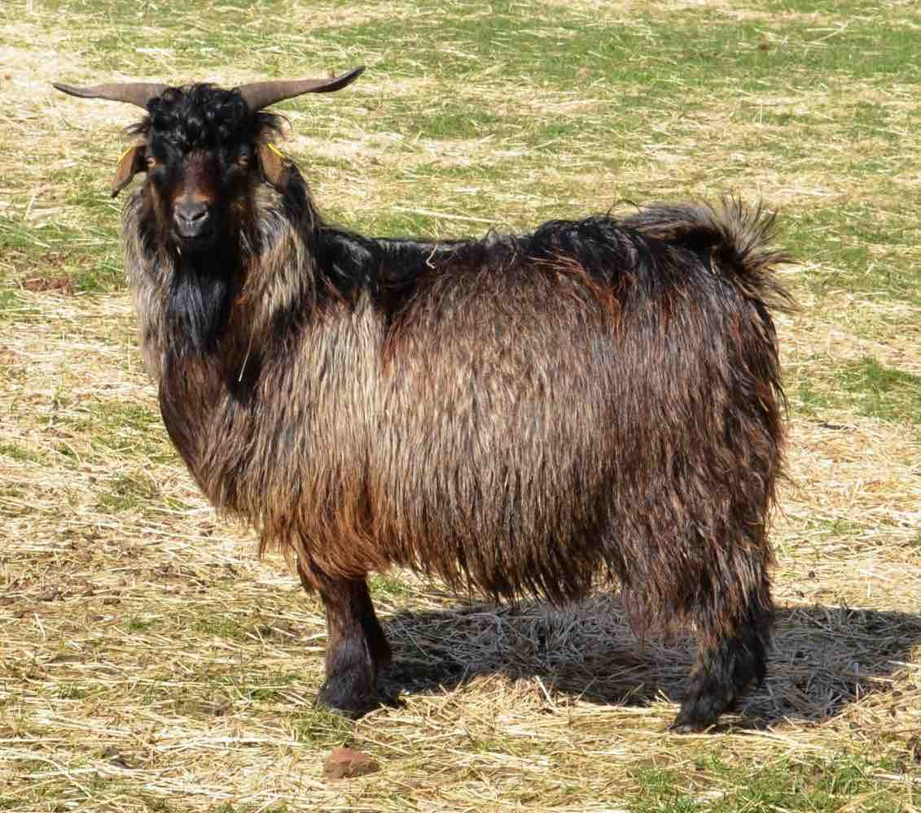
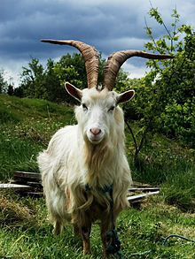
I primi animali addomesticati
La capra IX- X millennio a.C.
Egagro o capra selvativa, progenitore della capra domestica
Becco o irco
Capra o capra hircus
La capra è tra gli animali di più antica domesticazione. Essa avvenne verso il 9.000-10.000 a.C. nel medio oriente a partire dalla Capra aegagrus (Bezoar), l'unica vivente all'epoca in quest'area.
I primi ad addomesticare le capre, stando ai reperti, furono gli abitanti dei Monti Zagras, in Iran, allo scopo di avere una fonte sicura e sempre accessibile di carne, latte e pelli.

Slide 20
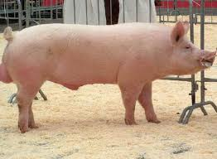
I primi animali addomesticati
Il maiale agli inizi del VII millennio a.C.

Slide 21
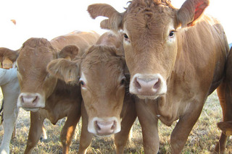
I primi animali addomesticati
I bovini nella metà del VII millennio a.C.

Slide 22
L’arte casearia
Con l’allevamento si pongono le basi all’arte casearia con la produzione dei primi formaggi.
Lo ha scoperto un team internazionale di scienziati dell'Università di Bristol. La prima prova inequivocabile che gli esseri umani nella preistoria utilizzassero il bestiame per il latte e i suoi derivati è stata ritrovata in Africa. Analizzando gli acidi grassi estratti dalle ceramiche smaltate provenienti da un sito archeologico della Libia, i ricercatori hanno dimostrato che i grassi lattiero-caseari erano stati trattati proprio in quei vasi. Questa prima identificazione delle pratiche casearie nel continente africano da parte dei pastori preistorici del Sahara, può essere databile attorno al V millennio a.C.

Slide 23
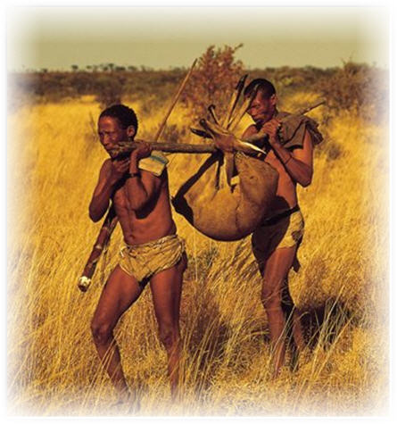
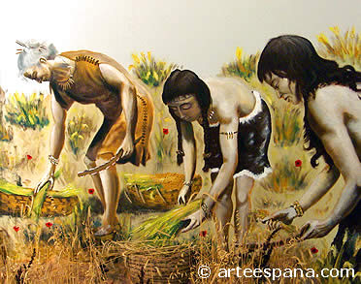
9 - 5.000 a.C
Nasce l’agricoltura
…. con la selezione e coltivazione di piante alimentari (cioè commestibili) finora solo raccolti
Tra gli aspetti negativi vi è la tendenza a sostituire la carne con i cereali, meno ricchi di proteine, col conseguente indebolimento del corpo e la diffusione di epidemie.

Slide 24
Modificazioni genetiche
Le forme domestiche dei cereali si distinguono dalle varietà selvatiche innanzi tutto per
i chicchi più grandi e rotondi:
le specie selvatiche hanno, infatti, delle spighe fragili che hanno favorito la propagazione spontanea dei chicchi che disperdendosi nel terreno generavano altre piante.

Slide 25
Modificazioni genetiche
L'uomo, osservando questo fenomeno, ha sperimentato la semina artificiale di questi vegetali che si è rivelata di grande successo e ha selezionato le piante meno fragili modificando così la natura genetica dei cereali.

Slide 26
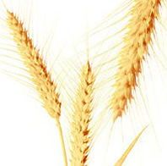
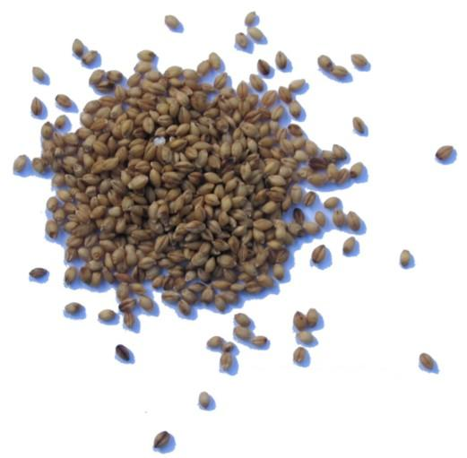
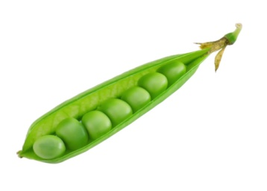

Le prime piante coltivate
Cereali: farro (emmer), orzo
Legumi: pisello, lenticchia, ceci, vecciola
(veccia selvatica)

Slide 27
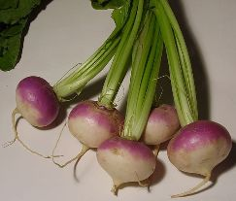
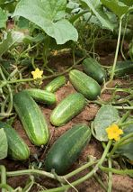
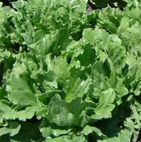
Ortaggi
Ortaggi: rape, cetrioli, lattuga

Slide 28
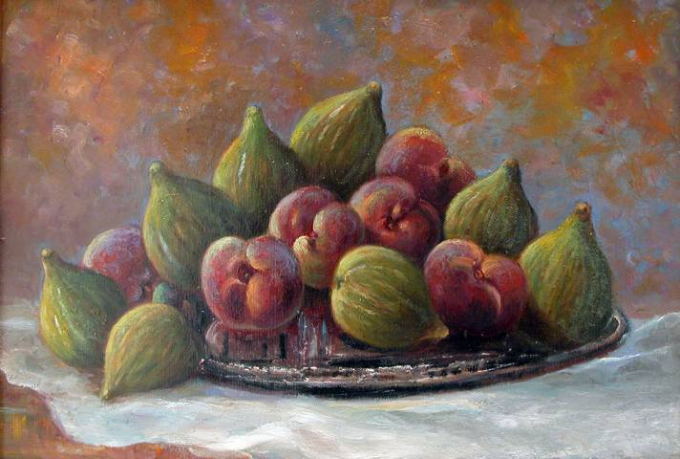
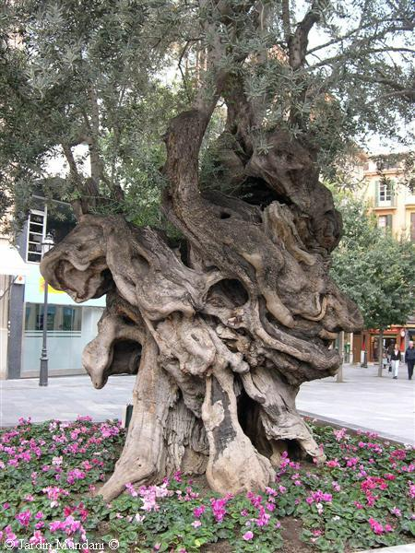
Gli alberi da frutto
Dapprima utilizzati quelli selvatici, in seguito saranno addomesticati:
il fico,
il pistacchio,
l'olivo
e la vite.

Slide 29
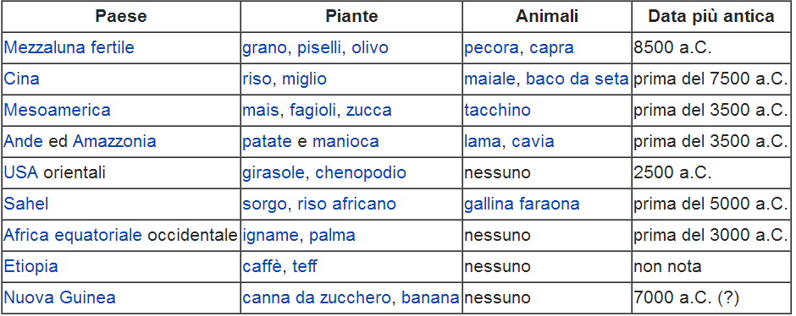
Le Aree del mondo in cui la domesticazione avvenne con specie autoctone sono state:

Slide 30
Attualmente l'80 % del raccolto annuo sulla terra è composto da:[
5 cereali (grano, mais, riso, orzo, sorgo)
1 legume (soia)
3 tuberi (patata, manioca e patata dolce)
2 piante zuccherine (barbabietola e canna da zucchero)
1 pianta da frutto (banana)

Slide 31
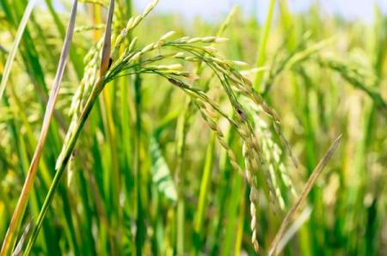

In Cina
Il riso coltivato
appare in Cina già nel VIII millennio a.C.

Slide 32
In America
Nell'America centrale e meridionale furono addomesticate altre specie vegetali come il
mais,
i fagioli,
le zucche
conosciute in Europa solo dopo la scoperta dell'America alla fine del 1400

Slide 33
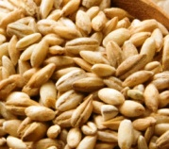

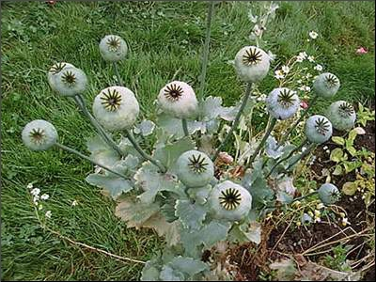
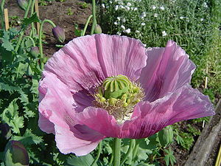
… non solo piante alimentari
Altre piante avranno anche altri usi come
il lino
e il papavero da oppio

Slide 34
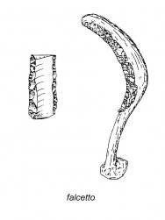
Utensili per l’agricoltura
Falcetti formati da un manico di legno o di osso con inserite lamelle di selce

Slide 35
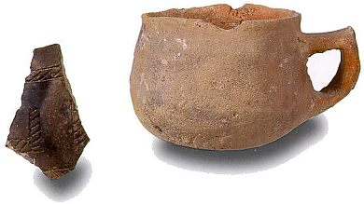
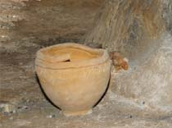
Utensili da cucina
Si sviluppa l’arte della terracotta quasi indispensabile per la cottura dei cibi e di conseguenza la suddivisione del lavoro, l’organizzazione della famiglia e poi delle tribù.

Slide 36
I metalli
8.000 anni fa
7-8000 aa fa gli uomini notarono che alcune pietre fondevano col fuoco e s'indurivano raffrenandosi
Il rame fu il primo metallo,
poi il bronzo,
più tardi il ferro
Con il metallo di realizzavano: falci, vanghe, recipienti vari

Slide 37
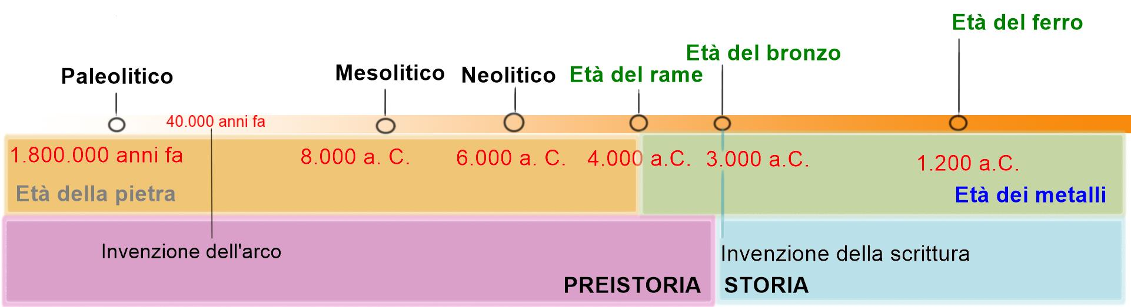
6-7.000 anni fa
Con l’uso dei metalli
si conclude l'età della pietra
https://profcasilli.wordpress.com

Slide 38
Le età dei metalli
3500-800 a.C.
Il periodo più recente del neolitico centro-europeo è anche chiamato età del rame (3500 – 2300 a.C.).
L’uomo scopre il metallo come materia prima per la produzione di attrezzi, armi e gioielli.
Con l’estrazione e lavorazione del rame nascono nuove figure professionali; il commercio del rame e di oggetti in rame stimola inoltre contatti culturali ad ampio raggio.

Slide 39
Le età dei metalli
3500-800 a.C.
In questo periodo si formano diversi gruppi sociali e si delinea una struttura gerarchica della società.
Allo stato delle attuali conoscenze si pensa che al vertice delle élite sociali ci fossero i guerrieri, che proteggevano le proprie comunità di villaggio.

Slide 40
Le età dei metalli
3500-800 a.C.
Età del bronzo: dal 3500 al 1200 a.C. (in Europa)
Età del ferro X sec a.C, (in Italia)

Slide 41
IV millennio a.C inizia la STORIA
E’ il periodo successivo all’invenzione della scrittura, diviso in 4 epoche:
L’età antica: IV millennio a.C. e il 476 d.C. (caduta dell’Impero Romano)
Il Medioevo: 476 - 1492 (scoperta dell’America)
L’età moderna: 1492 – 1798 (rivoluzione francese e dichiarazione dei diritti dell’uomo e del cittadino)
L’Età contemporanea: 1815 d.C (Congresso di Vienna) ad oggi

Slide 42
Larve
Alimentazione
primitiva
Insetti
foglie
Radici
Homo Erectus
lascia l’Africa
Invenzione
del fuoco
Nascita
artigianato
Suddivisione
del lavoro
Cibo + sano
Cibo + digeribile
Differenze
stagionali
Alimentazione
migliore
Allevamento
Necessità di
nutrirsi di carne
Agricoltura
Sedentarietà
Sviluppo
della caccia
Scambio
Allungamento della vita

Slide 43



Questa presentazione è stata elaborata da:
Studio Nutrizionistico
Dr. Amedeo Serra
Biologo, Specialista in Scienza dell’Alimentazione
via Del Mare n.18/f - 73100 Lecce (Italy)
cell. (+39) 338 5260259 - e-mail: info@scienzadellalimentazione.it
IL PRESENTE LAVORO DIDATTICO è COPERTO da COPYRIGHT
E’ ad esclusiva disposizione degli studenti del corso di alimentazione del prof A. Serra.
È vietata la diffusione e riproduzione in qualunque forma
e ogni altro uso che non sia lo studio nell’ambito del corso suddetto.
IL PRESENTE DOCUMENTO CONTIENE SOLO SEMPLICI SCHEMI E RISULTA INCOMPLETO SE NON E’ ACCOMPAGNATO DA UNA PRESENTAZIONE ORALE E DA RELATIVA DISCUSSIONE
Alcune immagini sono tratte da internet; qualora non fossero di libero dominio e
in caso di segnalazione saranno immediatamente rimosse

